Slide 1
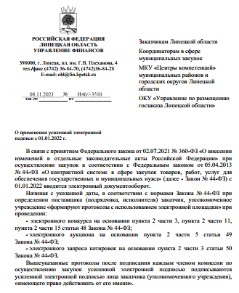
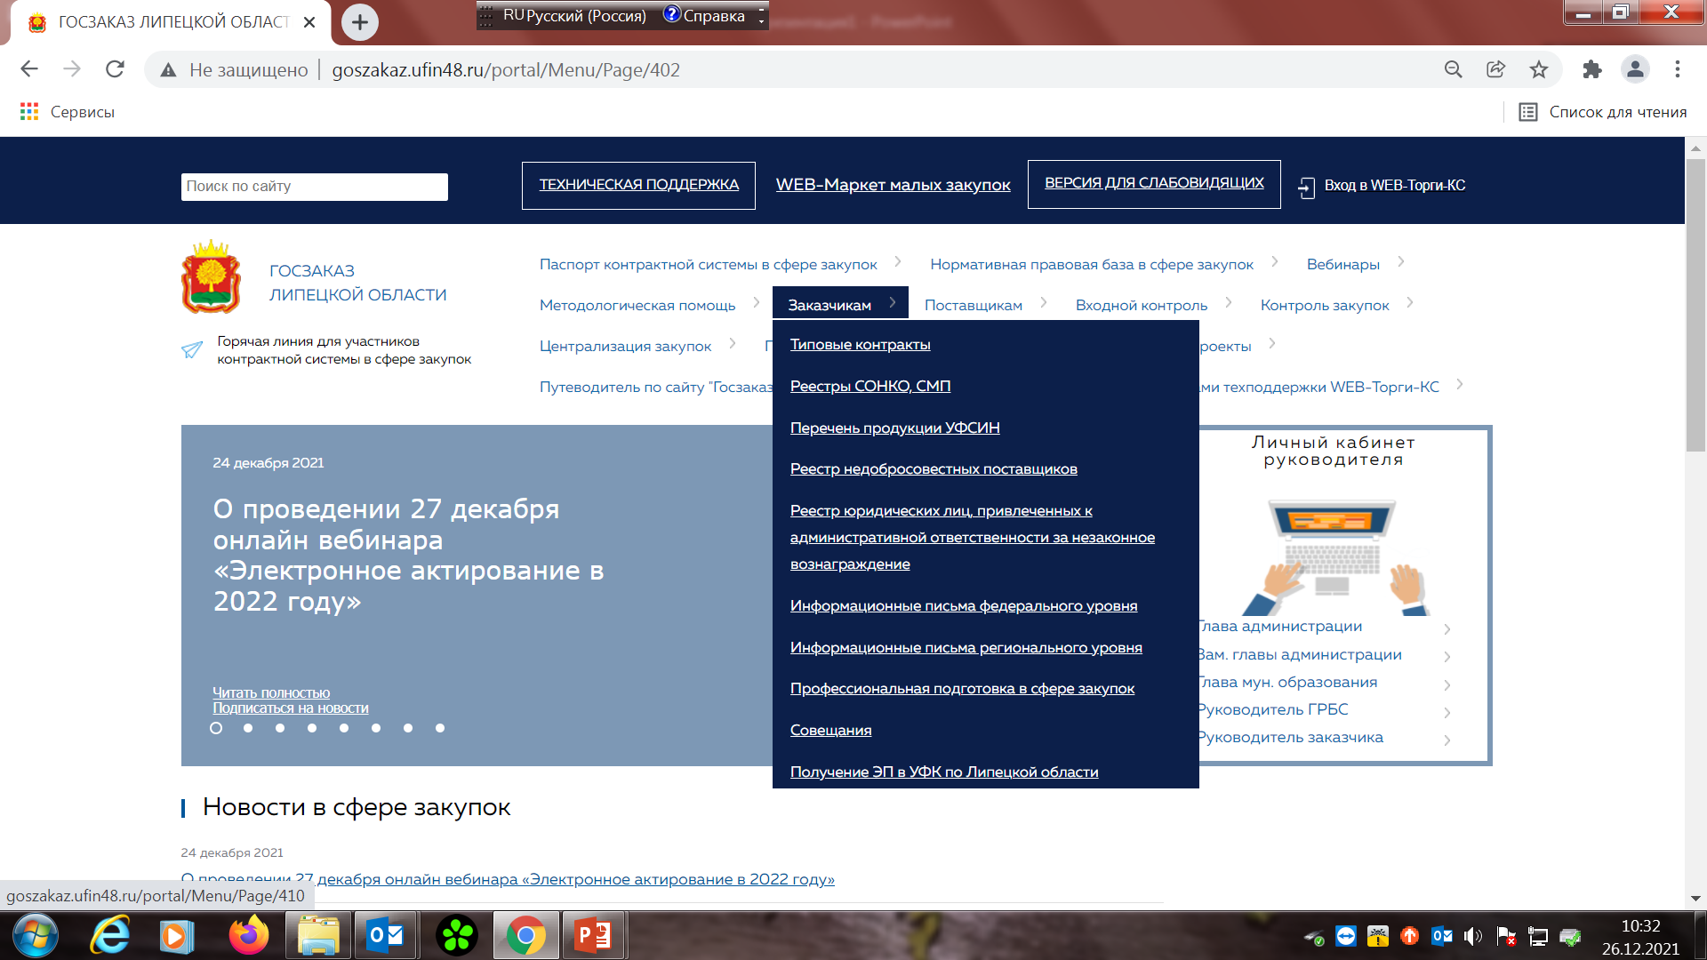
ИНФОРМАЦИЯ О ПОЛУЧЕНИИ ЭЛЕКТРОННОЙ ПОДПИСИ

